Slide 1
Geavanceerde proeven
Michail Ognyanov (r0948668)
Mathias Meersschaut (r0998972)

Slide 2
E/M ratio van elektronen
Wat is de ratio van lading op massa voor elektronen

Slide 3
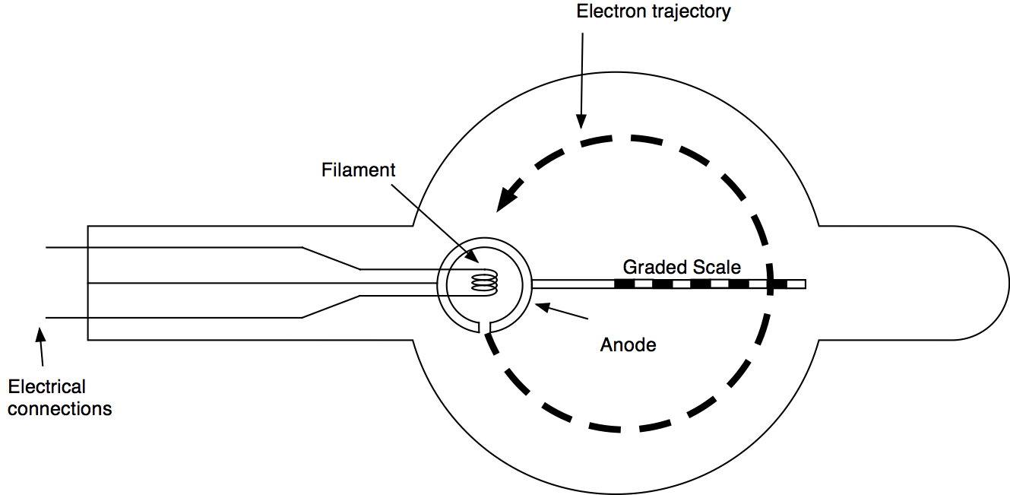

E/M ratio van elektronen
Opstelling:
Spanningsverschil $U$
Magnetisch veld $B$
Elektronenbron
Meten van:
Straal $r$
Stroom $I$
$\frac{e}{m}=\frac{2U}{r^{2}B^{2}}$ met $B∝I$
B

Slide 4
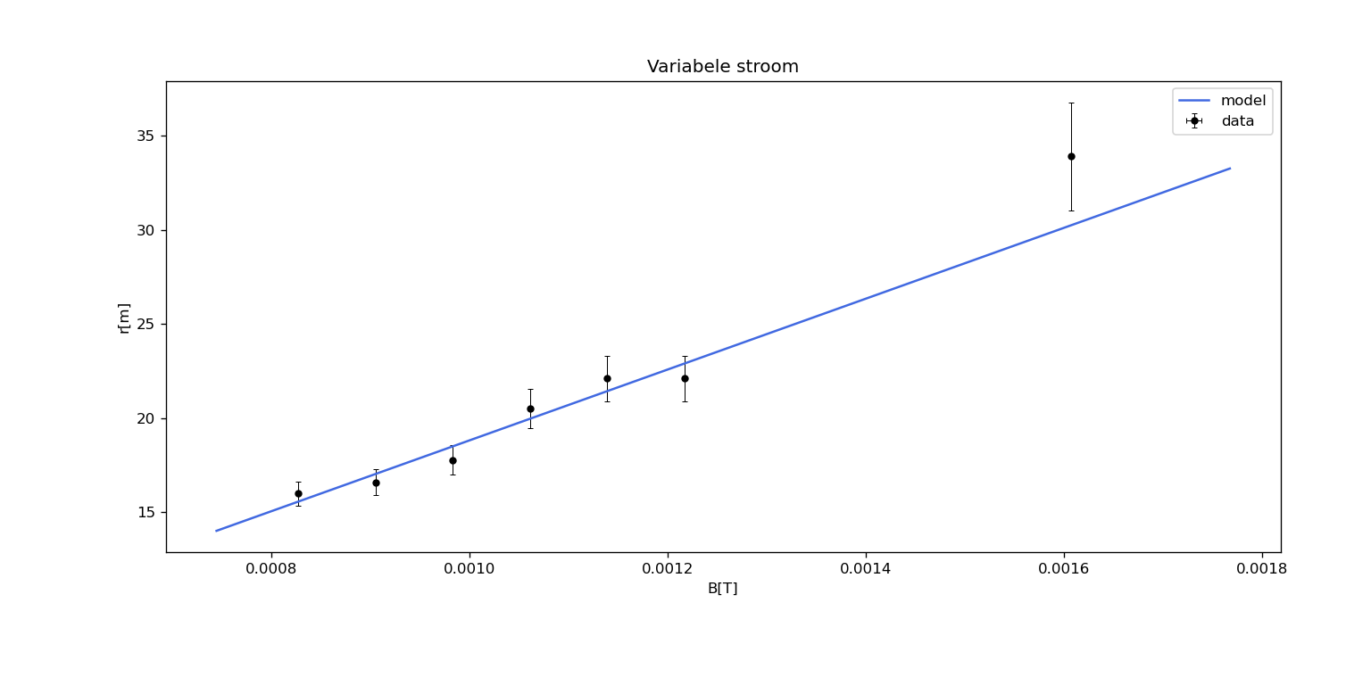

E/M ratio van elektronen
Werkwijze:
Straal $r$ afgelezen bij verschillende spanningen $U$en spoelstromen $I$
Berekening van $B$ uit $I$
Lineaire fit van $U$ tegenover $r^{2}B^{2}$
Resultaat:
Verwachte lineaire relatie bevestigd
Richtingscoëfficiënt geeft $\frac{e}{m}$

Slide 5
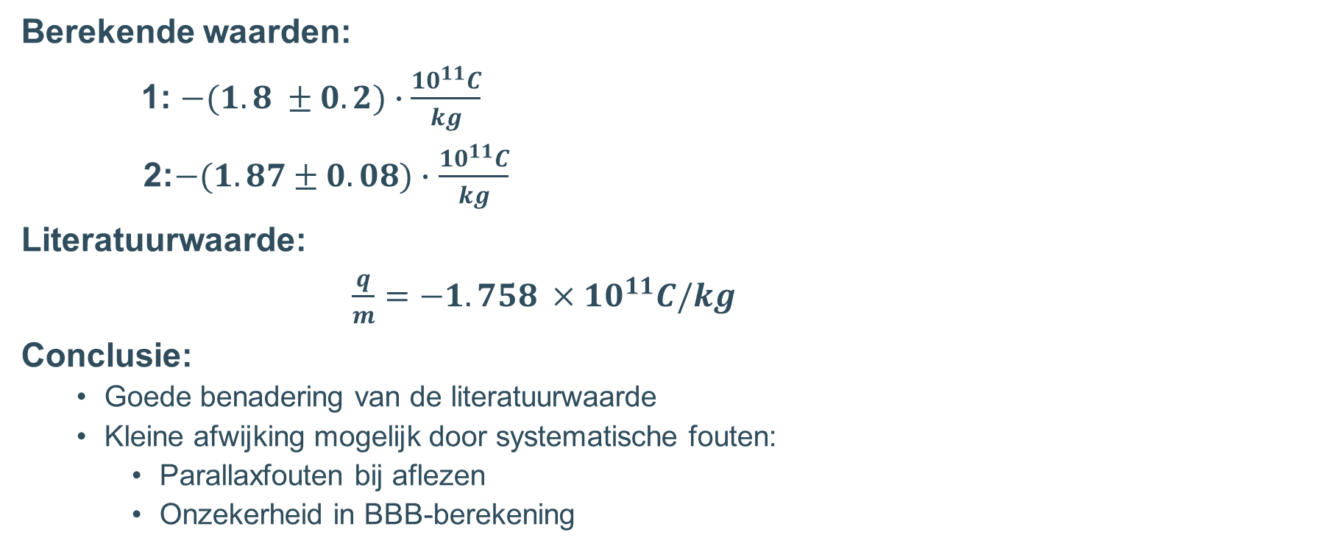
E/M ratio van elektronen
Berekende waarden:
1: $−(1.8 ±0.2)∙\frac{{10}^{11}C}{kg}$
2:$−(1.87±0.08)∙$ $\frac{{10}^{11}C}{kg}$
Literatuurwaarde:
$\frac{q}{m}=−1.758 ×{10}^{11}C/kg$
Conclusie:
Goede benadering van de literatuurwaarde
Kleine afwijking mogelijk door systematische fouten:
Parallaxfouten bij aflezen
Onzekerheid in BBB-berekening

Slide 6
Michelson Interferometer
Bepalen van de brekingsindex van lucht en koolstofdioxide.

Slide 7
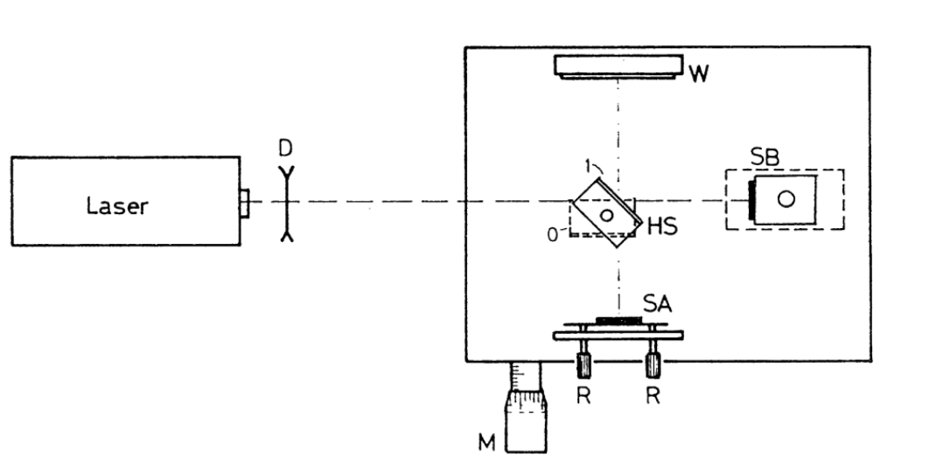
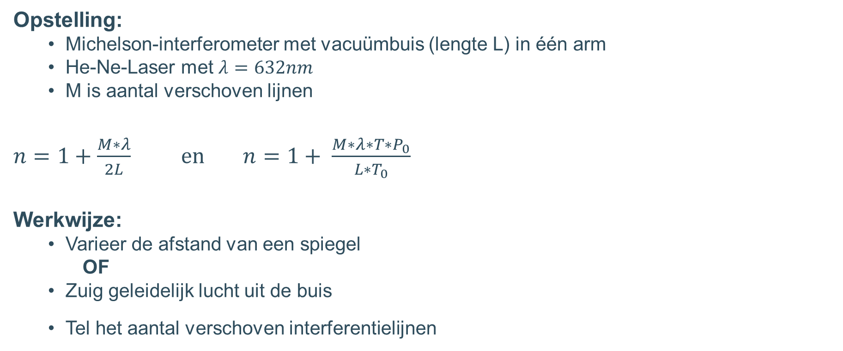
Michelson Interferometer
Opstelling:
Michelson-interferometer met vacuümbuis (lengte L) in één arm
He-Ne-Laser met $λ=632nm$
M is aantal verschoven lijnen
$n=1+\frac{M∗λ}{2L}$ en $n=1+ \frac{M∗λ∗T∗P_{0}}{L∗T_{0}}$
Werkwijze:
Varieer de afstand van een spiegel
OF
Zuig geleidelijk lucht uit de buis
Tel het aantal verschoven interferentielijnen

Slide 8
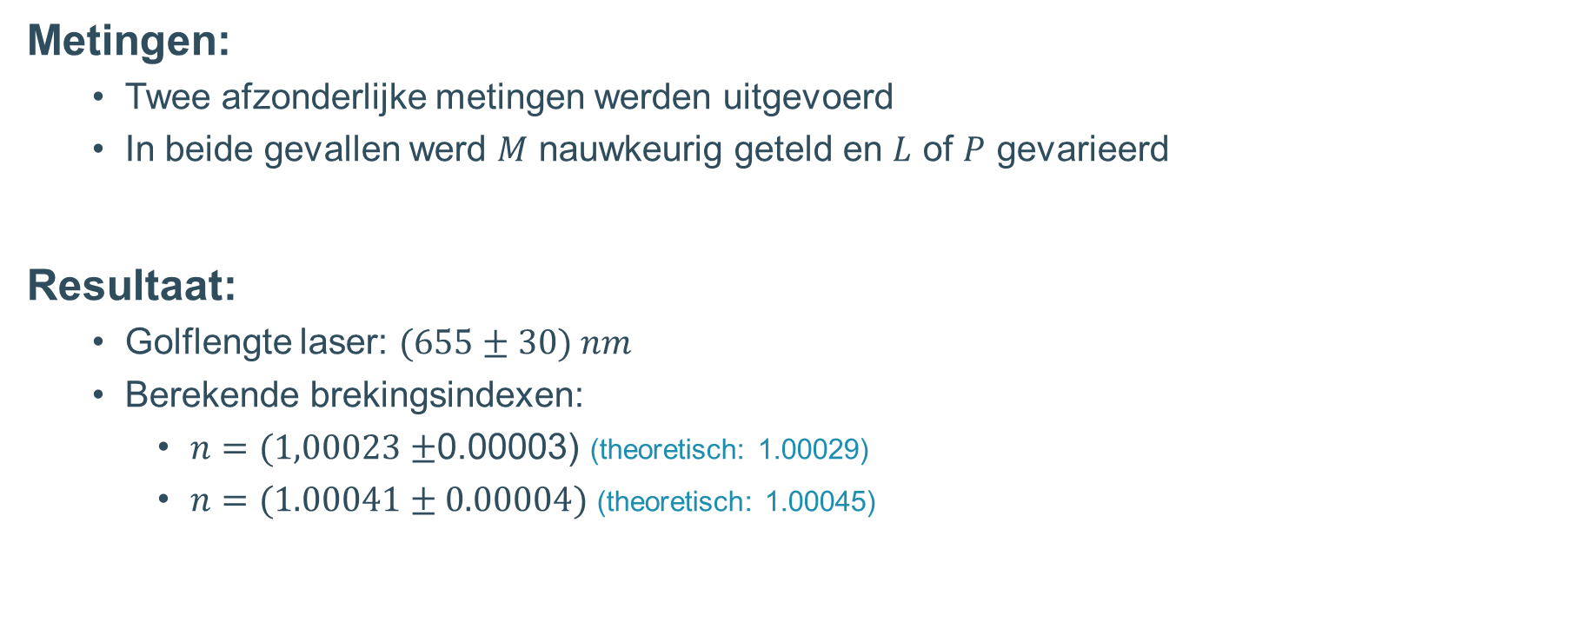
Michelson Interferometer
Metingen:
Twee afzonderlijke metingen werden uitgevoerd
In beide gevallen werd $M$ nauwkeurig geteld en $L$ of $P$ gevarieerd
Resultaat:
Golflengte laser: $(655±30) nm$
Berekende brekingsindexen:
$n=(1,00023±$0.00003) (theoretisch: 1.00029)
$n=(1.00041±0.00004)$(theoretisch: 1.00045)

Slide 9
Michelson Interferometer
discussie:
Afwijking van de theoretische waarde (20% en 8%)
Mogelijke fouten:
onnauwkeurig tellen van franjes
Beperkt aantal metingen van
Instabiliteit in druk
Conclusie:
De brekingsindex van lucht werd succesvol gemeten
Resultaten bevestigen de theorie binnen de experimentele foutenmarge

